Slide 1

Introducción al paquete exams de R
Freddy Hernández Barajas

Slide 2

¿Dónde está el material usado?
https://tinyurl.com/exams-unal

Slide 3




¿Para qué sirve?
Para generar fácilmente examenes escritos y online para varios sistemas de gestión de aprendizaje.

Slide 4


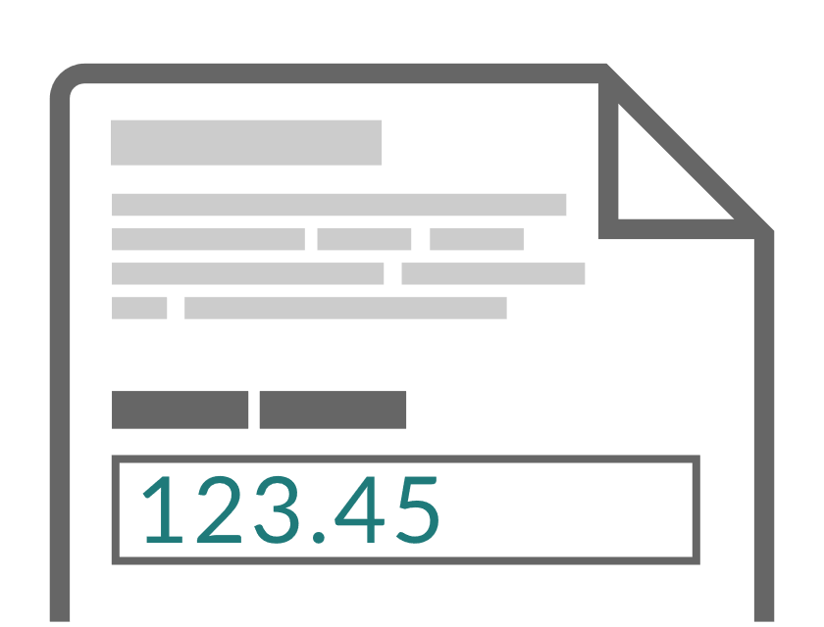

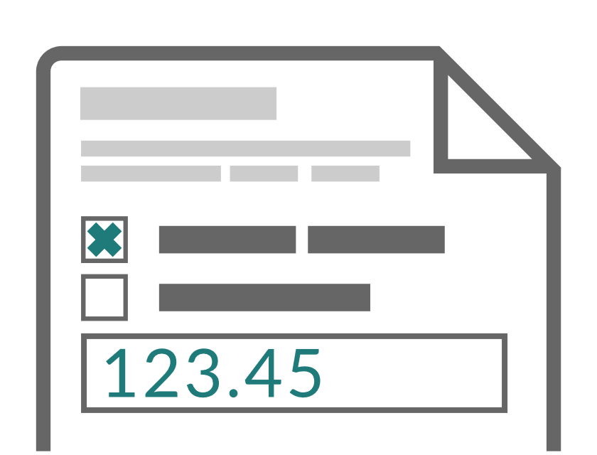
Tipos de preguntas dinámicas
schoice: single choice
mchoice: multiple choice
num: numeric
string: character string
cloze: Cloze (Combinations of the Above)

Slide 5
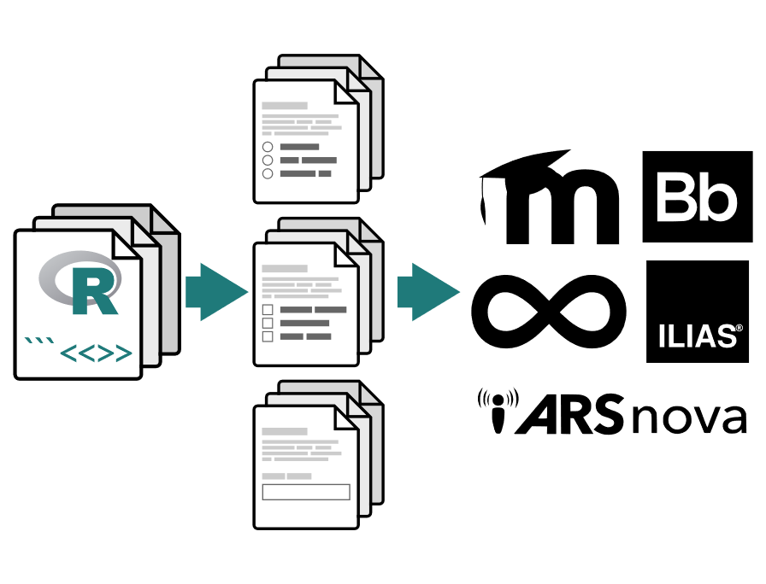
¿Cómo funciona?

Slide 6
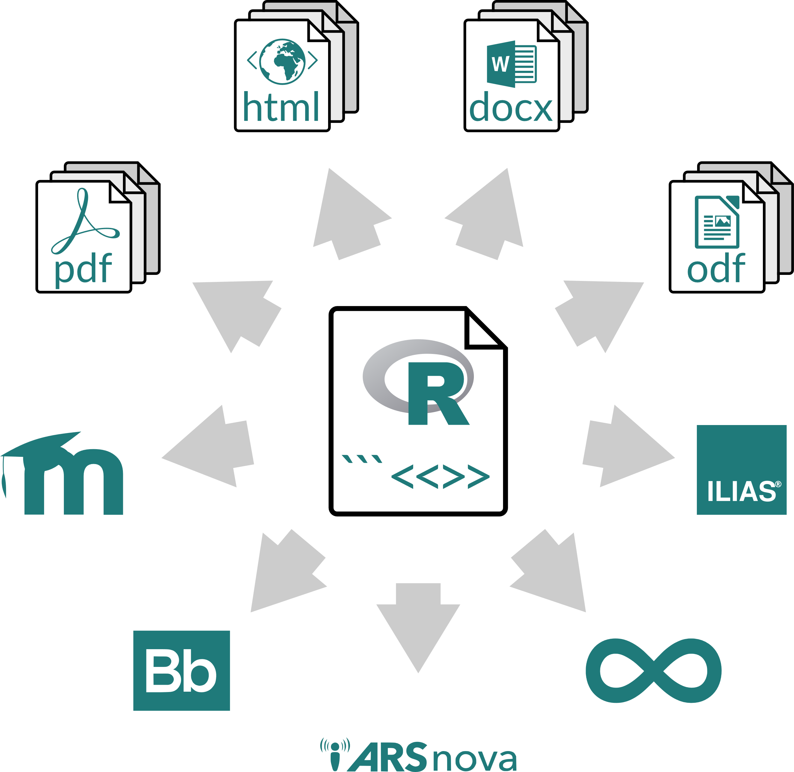
Tipos de formato

Slide 7

Examen escrito

Slide 8
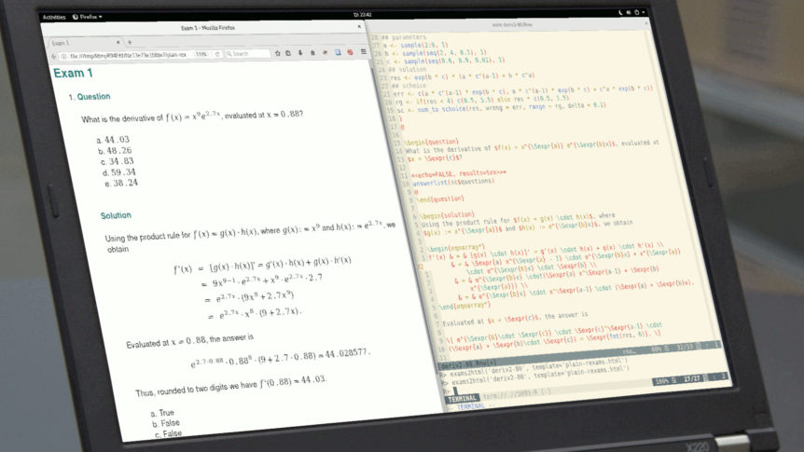
Examen
online

Slide 9

Ventajas de usar exams
Crear preguntas dinámicas.
Generar exámenes escritos diferentes.
Generar exámenes online diferentes.
Minimizar el riesgo de plagio.
Optimizar el tiempo.

Slide 10
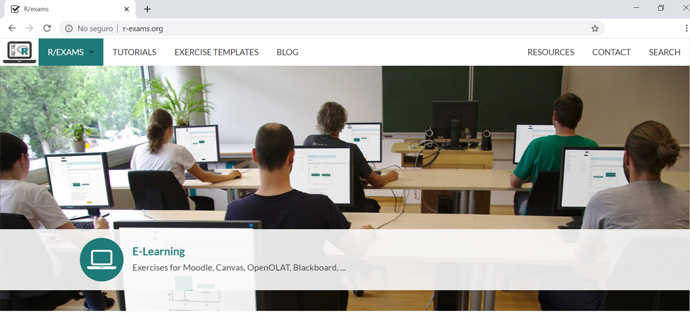
http://www.r-exams.org

Slide 11
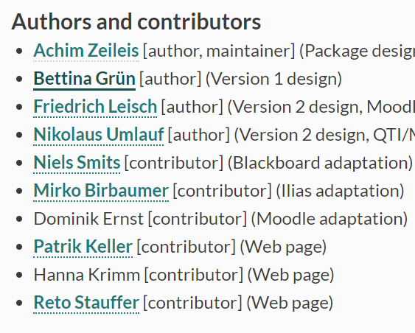

Autores del paquete

Slide 12


¿Qué necesito para hacer esos exámenes?

Slide 13

Videos ilustrativos
https://www.youtube.com/playlist?list=PLfX5C7cc6LRKrVX6hteIf-inQUUWzraF1

Slide 14
Manos a la obra y vamos a una demostración

Slide 15
Recomendaciones
Comience con ejercicios simples.
No se preocupe demasiado por el diseño/formato.
Intente formar un equipo (con profesores, asistentes, etc.).
Utilice los ejercicios de ejemplo.
Control de calidad para ejercicios dinámicos antes de evaluaciones importantes.

Slide 16
¿Dónde puedo encontrar ayuda?
http://www.r-exams.org/
https://stackoverflow.com/questions/tagged/r-exams
https://r-forge.r-project.org/forum/forum.php?forum_id=4377
http://destio.us.es/calvo/post/2020-05-01-como-crear-examenes-con-rexams-y-rmarkdown/como-crear-examenes-con-rexams-y-rmarkdown/#referencias-%C3%BAtiles
https://www.fernandosansegundo.com/documents/tutorial/r/exams/r-exams-intro-page/

Slide 17
¿Cuál es el reto?

